Slide 1

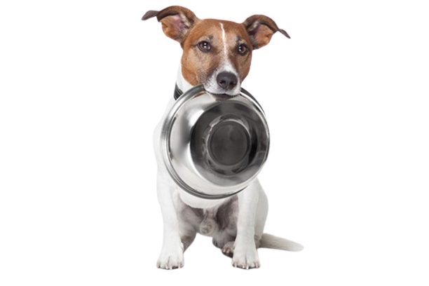
Equipe
PET FEEDER​
Daniel
Rodrigo
João

Slide 2
1 - Introdução 2 - OBJETIVO DO PROJETO 3 - Capa do projeto 4 - conceito 5 - materiais 6 - desenvolvimento 7 - funcionamento 8 - monitoramento 9 - CONCLUSÃO E AGRADECIMENTOS
Sumário

Slide 3
INTRODUÇÃO
Esse projeto foi desenvolvido com o intuito de mostrar um pouco da versatilidade e o poder que pequenas placas de desenvolvimento possuem , assim integrando a nova era da Indústria 4.0 a chamada Internet das coisas (IoT).
Graças a alguns destes componentes vamos apresentar a nossa aplicação "PROJETO".

Slide 4
Objetivo do PROJETO
Pensando nas muitas possibilidade que o mundo tecnológico em que estamos vivendo nos apresenta , o porque não encontrar uma solução para algumas dificuldades que alguns pais de pet encontram no seu dia a dia.
Obesidade por não ter uma alimentação regulada e saudável.
Ter com quem deixar seu animalzinho quando estiver ausente.

Slide 5
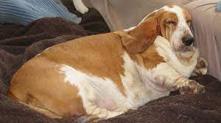
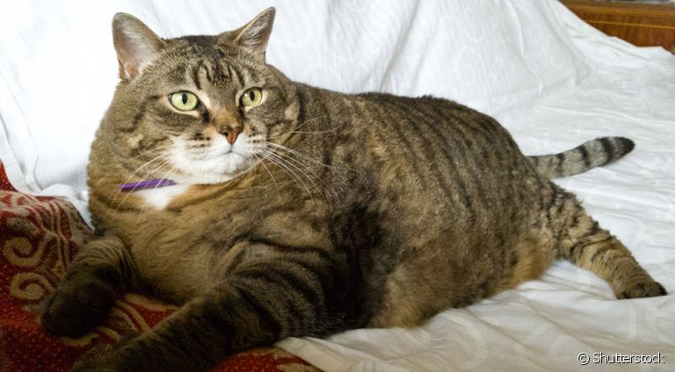
As estimativas sugerem que 59% dos cães e 52% dos gatos em todo o mundo, estão acima do peso.
Notes:
ftttbyyyyn

Slide 6
PENSANDO NISSO
APRESENTAMOS...

Slide 7
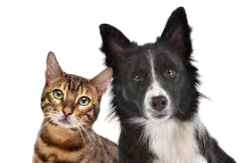
Pet feeder
O seu amigo bem alimentado

Slide 8
O QUE É O PET FEEDER
O Pet Feeder consiste em um protótipo de alimentador automático programável, onde o dono ira proporcionar uma alimentação correta e saudável de seu amiguinho, ou ate mesmo quando for sair de casa e não puder
leva-lo junto, com o Pet Feeder ele não terá mais esses problemas.
Pet Feeder programado e calibrado, você terá a certeza de que esta fazendo o melhor para o seu amigo .

Slide 9
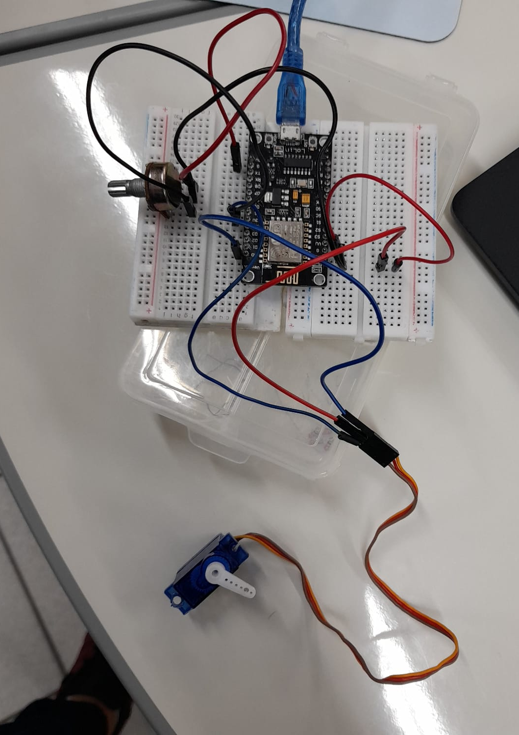
MATERIAIS
Placa esp32
Micro Servo Tower Pro 9g SG90
Célula de Carga 5Kg - Sensor de Peso
Protoboard
Fios (Jumper)

Slide 10
DESENVOLVIMENTO
Nossa aplicação roda em cima da IDE Arduino em linguagem C, integrado a plataforma Web de monitoramento de ambientes TagoIO, onde essa interação ocorre através do protocolo MQTT que serve como ponte entre a placa Esp32 e a TagoIO.

Slide 11




TECNOLOGIAS UTILIZADAS
Para apresentar a animação foi usado o ElevenLabs .
Para o desenvolvimentos do projeto usamos a IDE Arduino em linguagem C.
Para o monitoramento das ações usamos a TogoIO.

Slide 12
DEMONSTRAÇÃO DE FUNCIONAMENTO

Slide 13
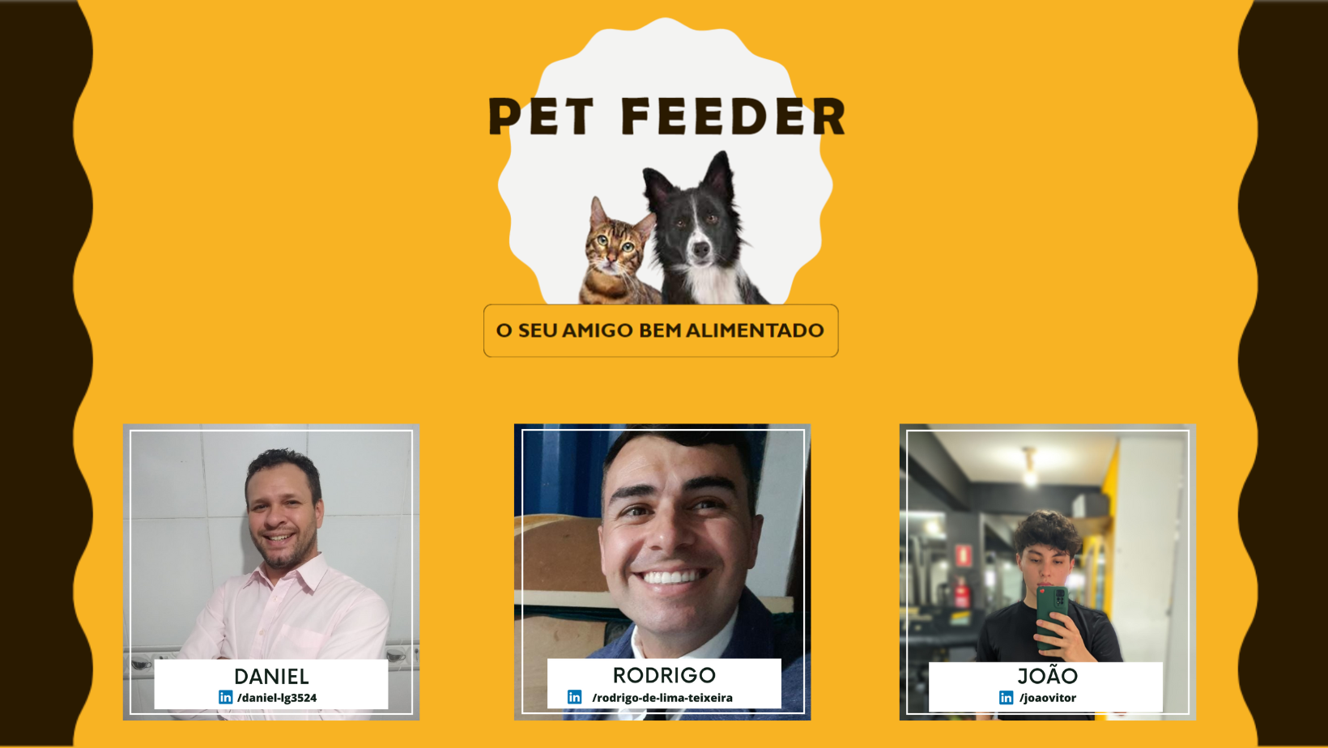

Slide 14
AGRADECIMENTOS
Gostaríamos de agradecer aos nossos professores Fernando e Eduardo pelo grande apoio em nosso projeto.

